Slide 1
Государственное бюджетное общеобразовательное учреждение
Самарской области «Школа-интернат № 115 для обучающихся
с ограниченными возможностями здоровья городского округа Самара»
МИР! ТРУДКРУТ! МАЙ!
Подготовили:
воспитатели
Ильичёва Ирина Михайловна
Никифорова Юлия Николаевна
Самара
2020

Slide 2
В преддверии праздника Мира и Труда ученики вторых классов провели онлайн-акцию «Мир! ТрудКрут! Май!».
Ребята показали как они справляются с трудовыми поручениями взрослых, поделились весенним настроением, зарядили друг друга бодростью и оптимизмом.

Slide 3
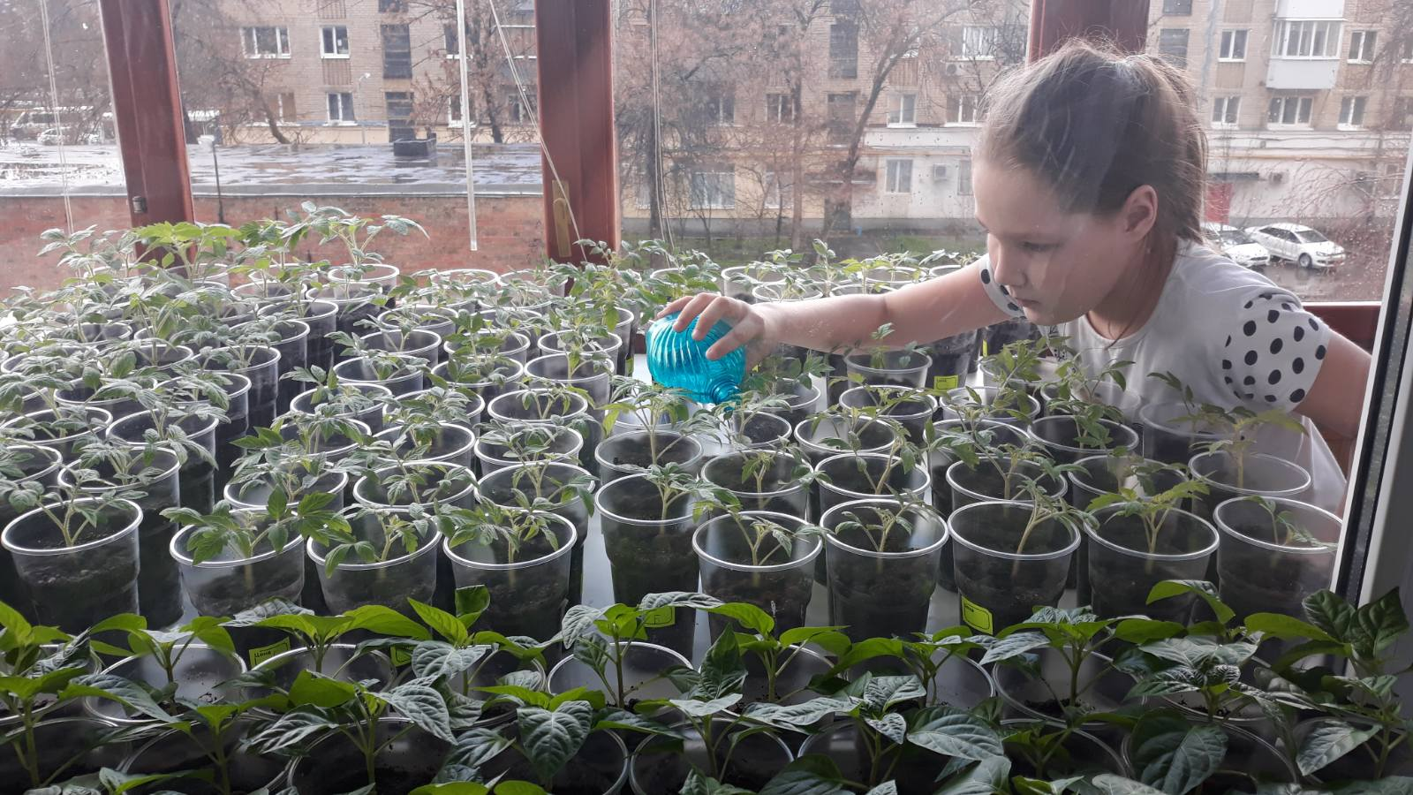
АРИНА – главная мамина помощница

Slide 4
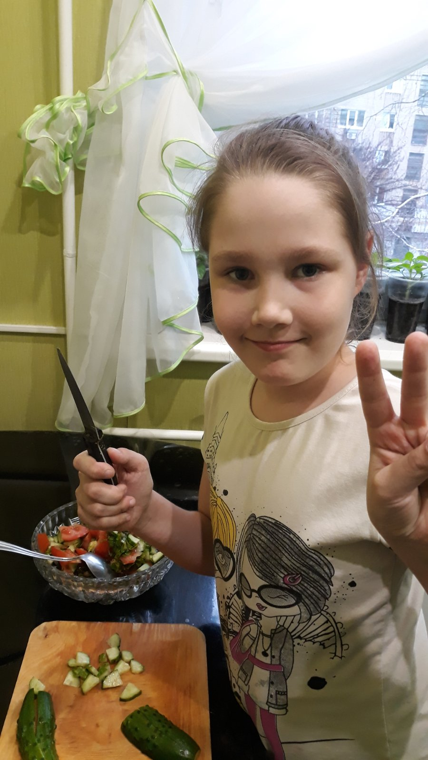
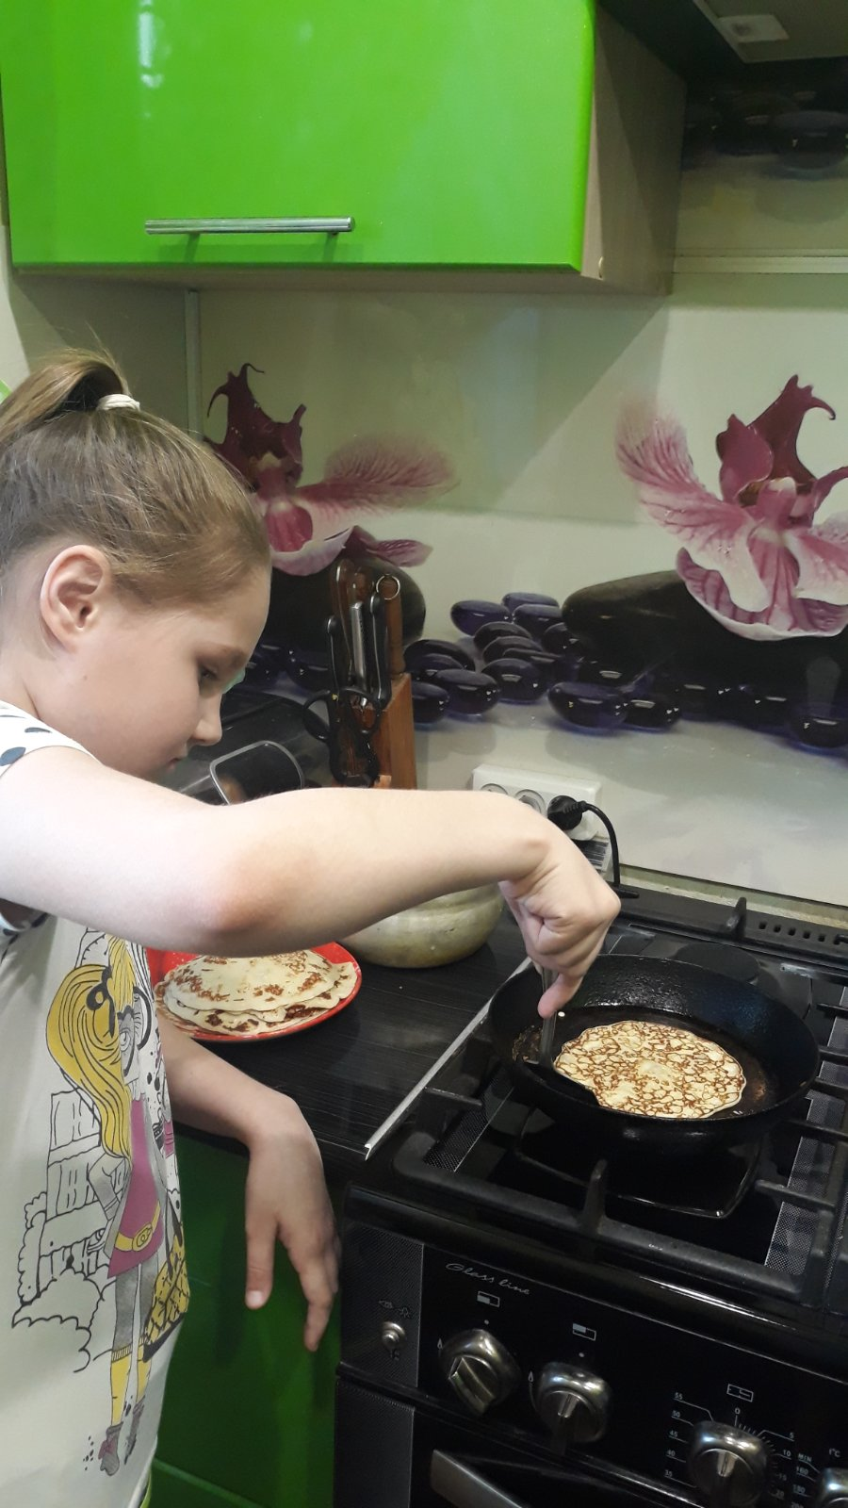

Slide 5
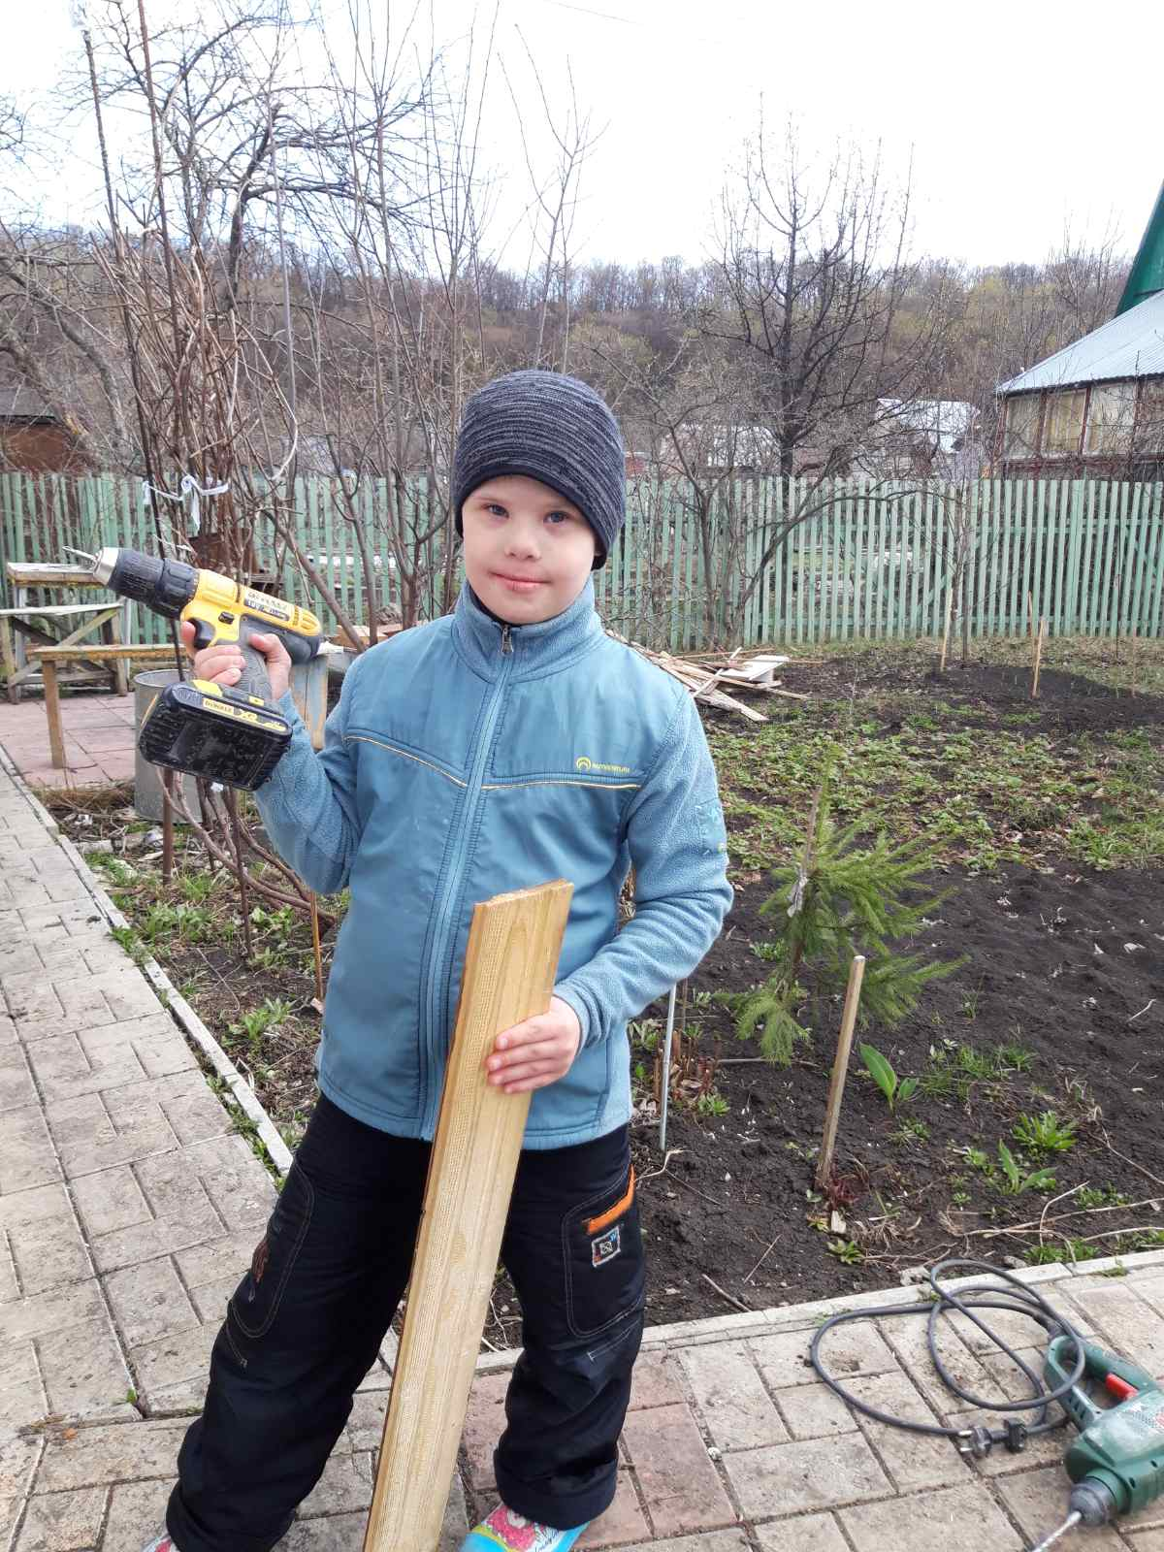
ВИКТОР – дачных дел мастер

Slide 6
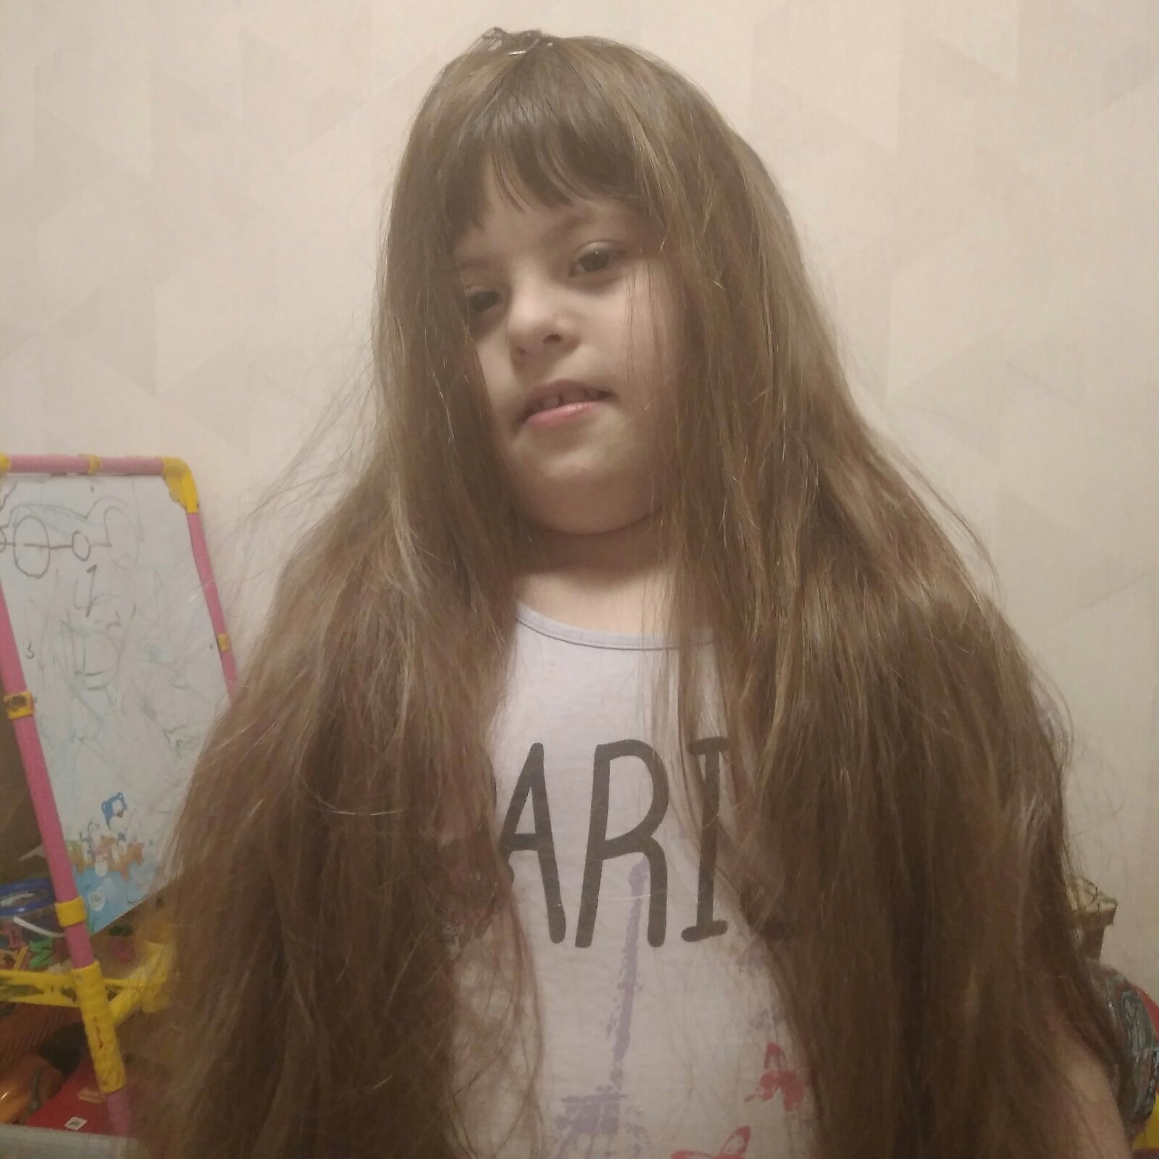
АЛСУ . Красота – это тоже труд

Slide 7
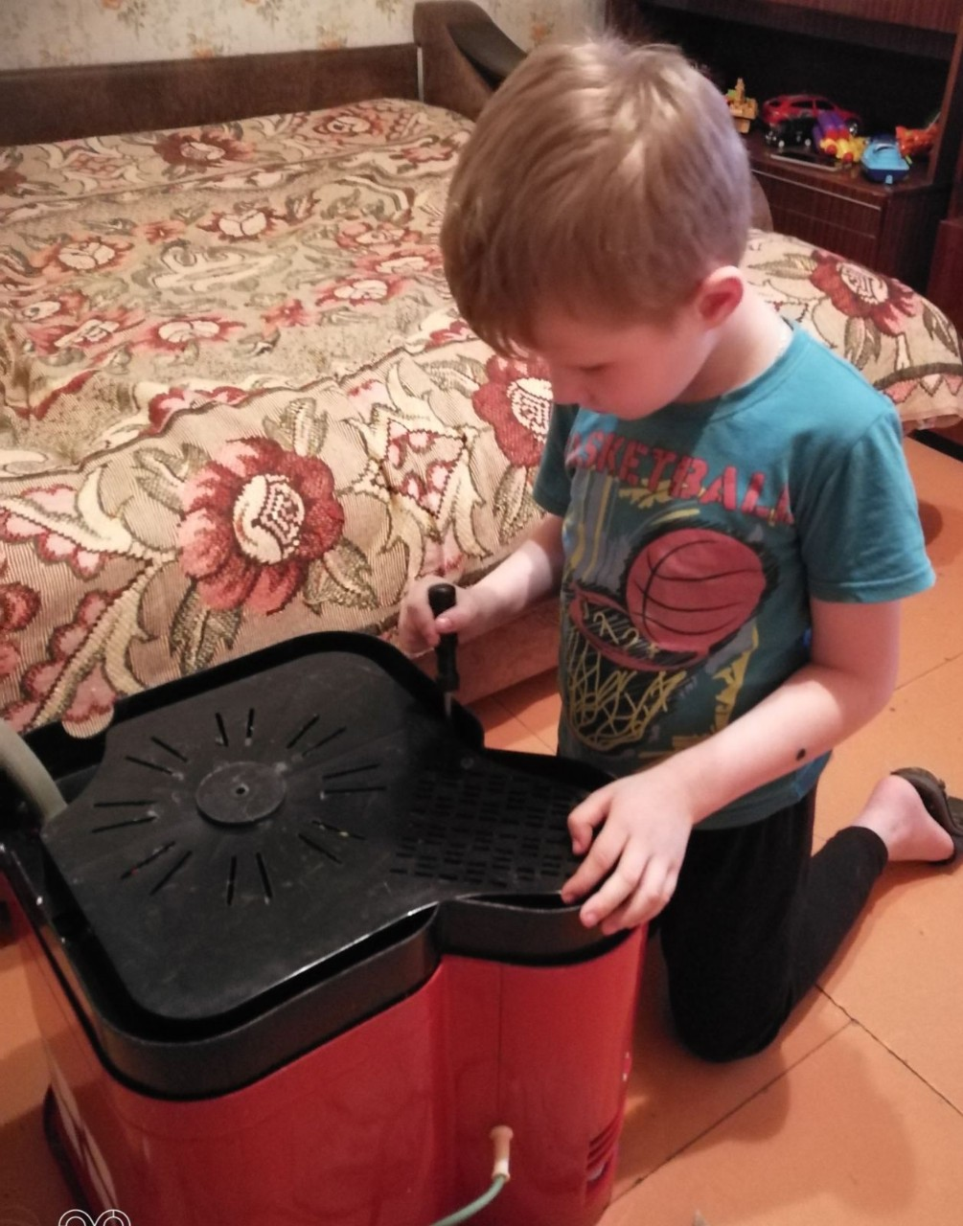
ДИМА – ремонт стиральных машин

Slide 8
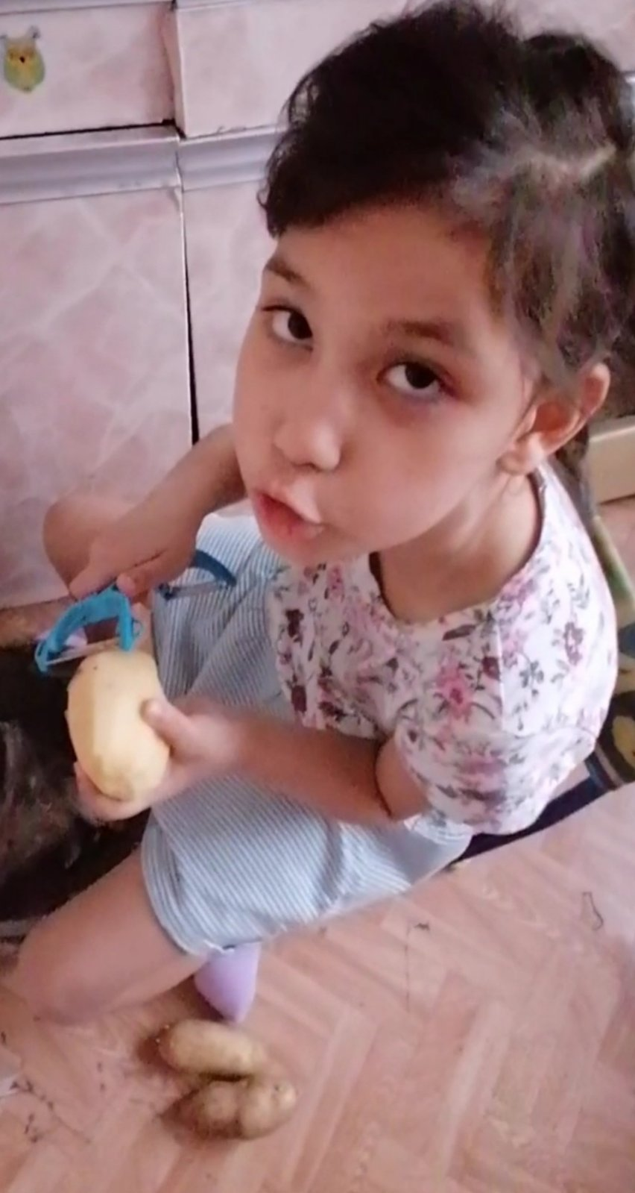
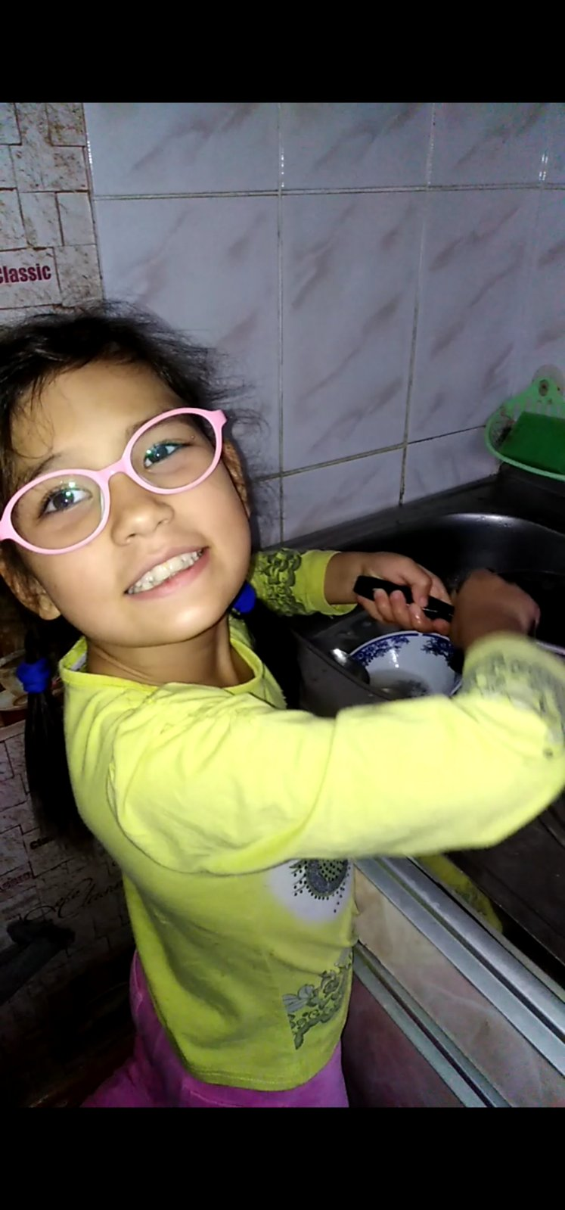
КАМИЛА – лучше всех на кухне

Slide 9
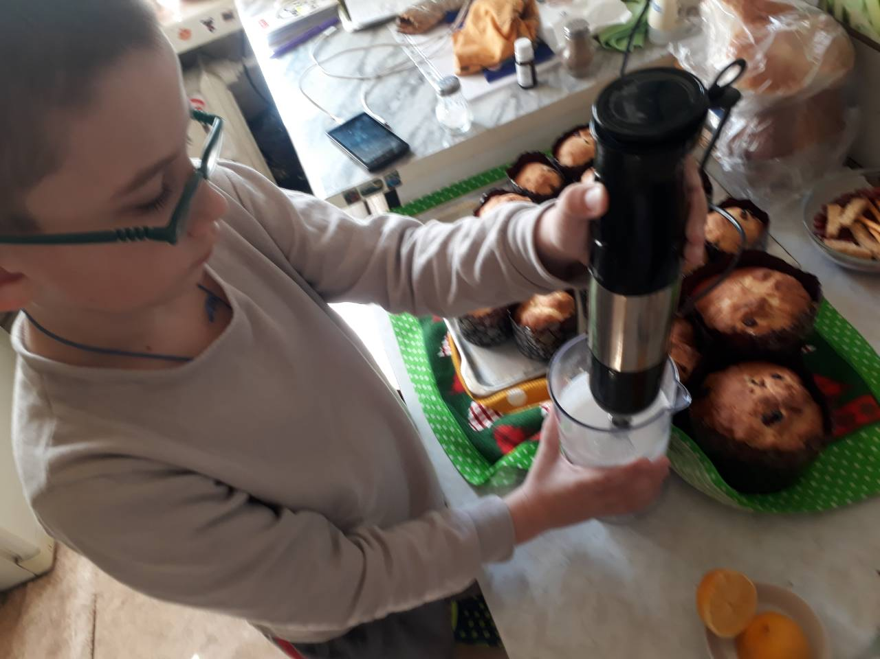
МИША – мастер на все руки и на кухне

Slide 10
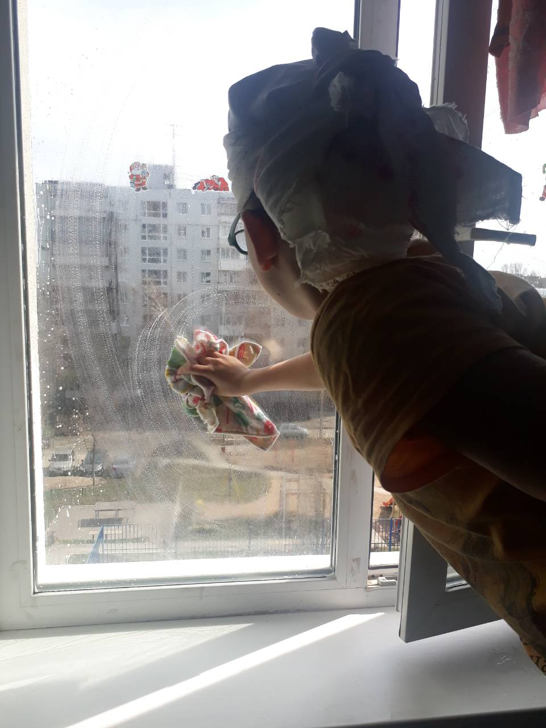
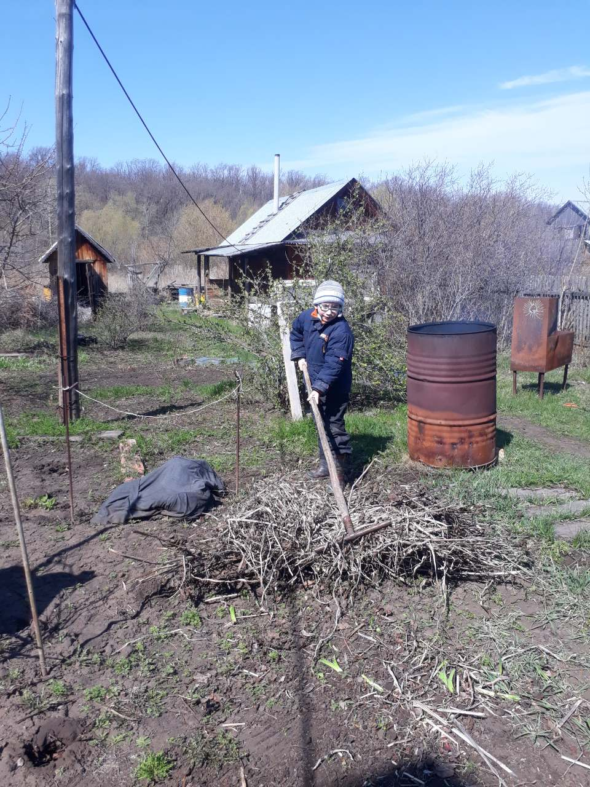
и окна помоет, и на даче не растеряется

Slide 11
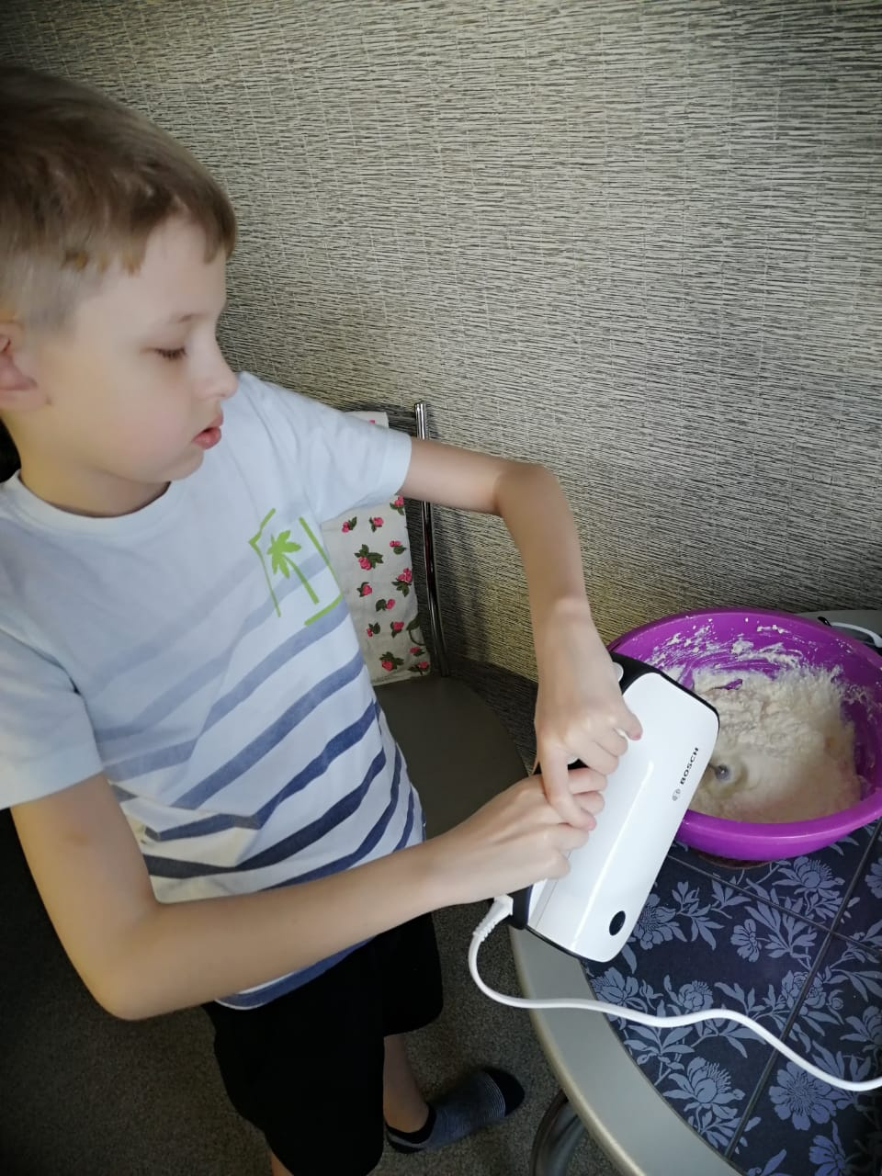
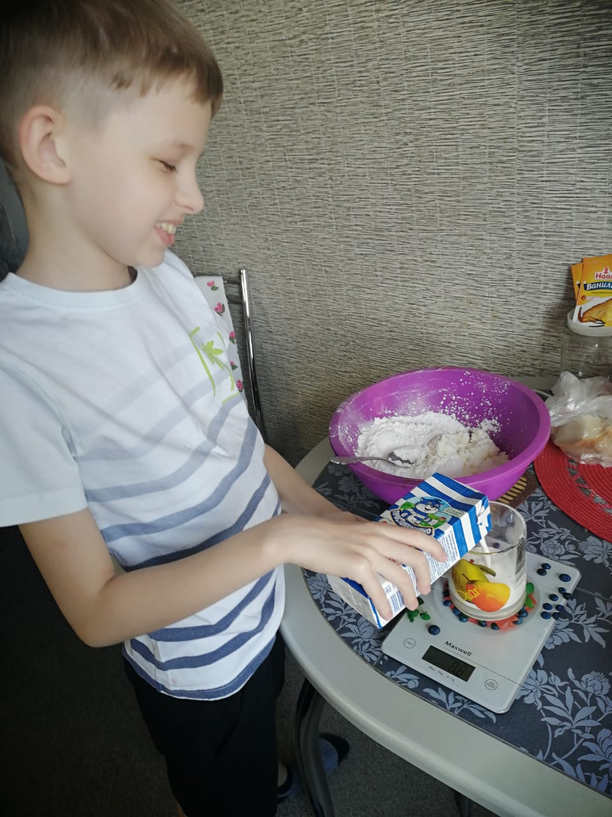
САША. Лучший повар – кондитер

Slide 12
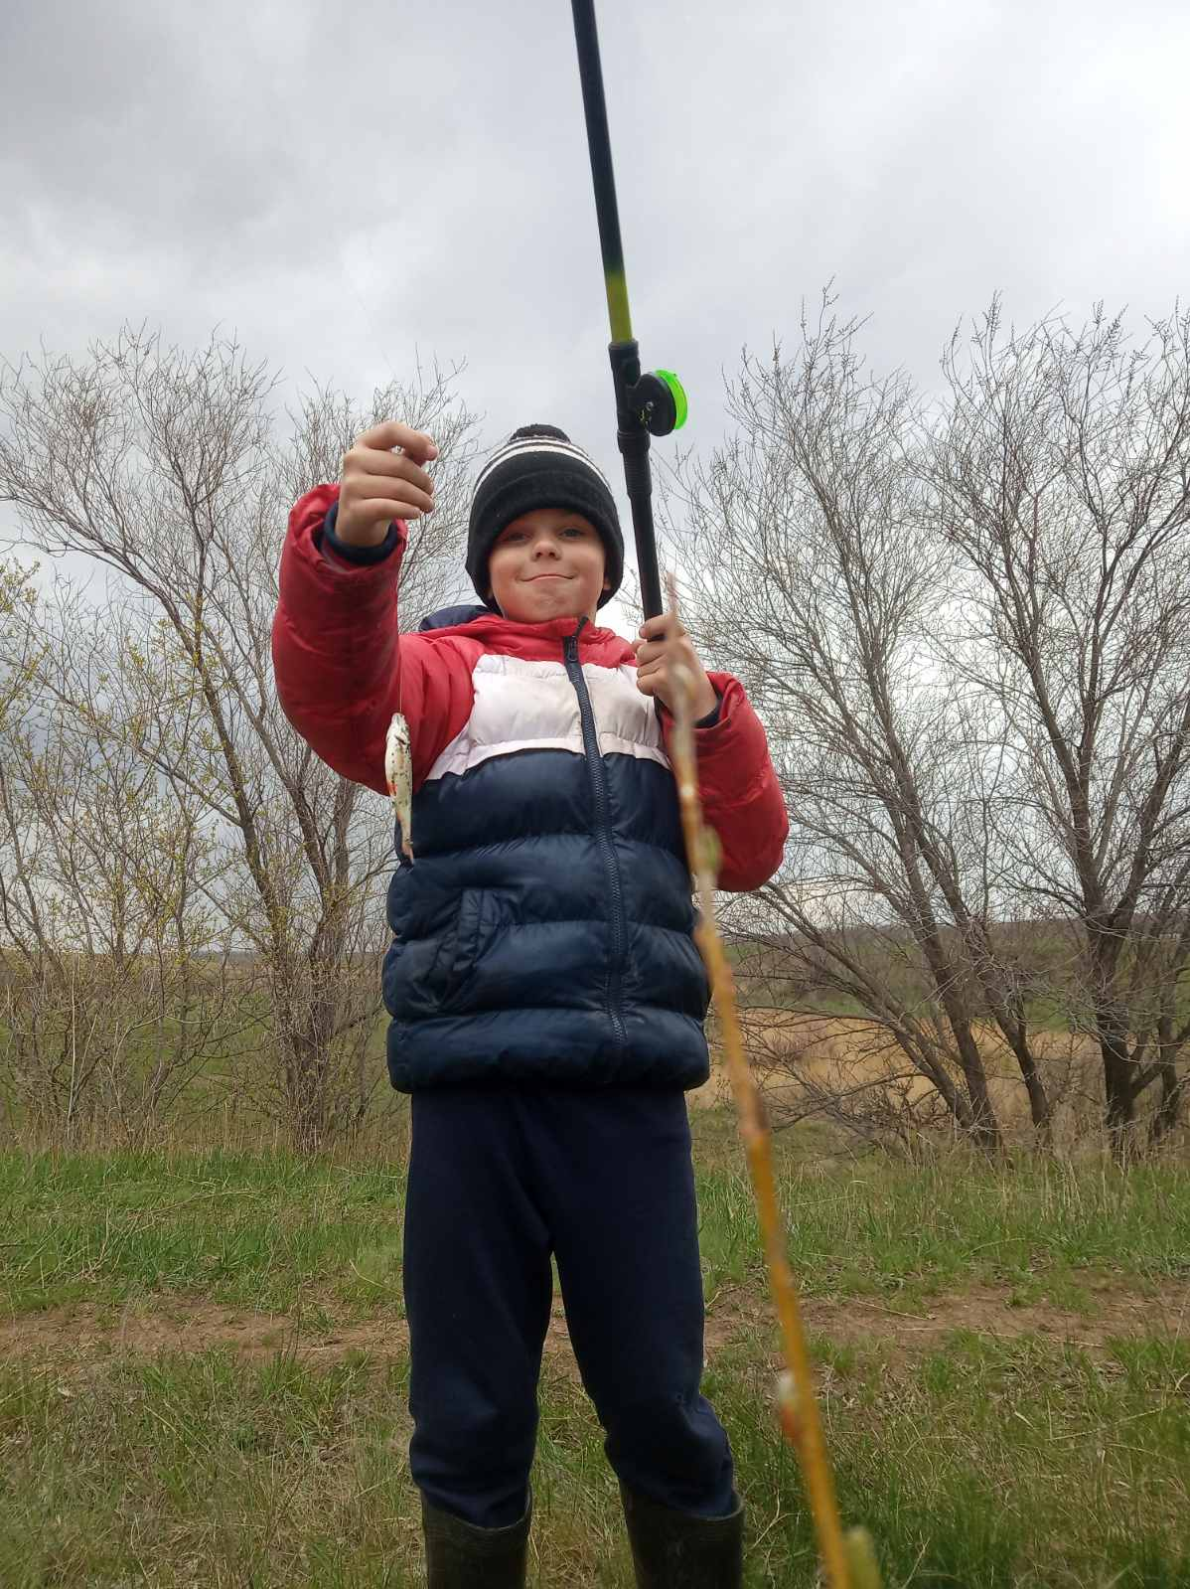
СЕМЁН – знатный рыбак

Slide 13
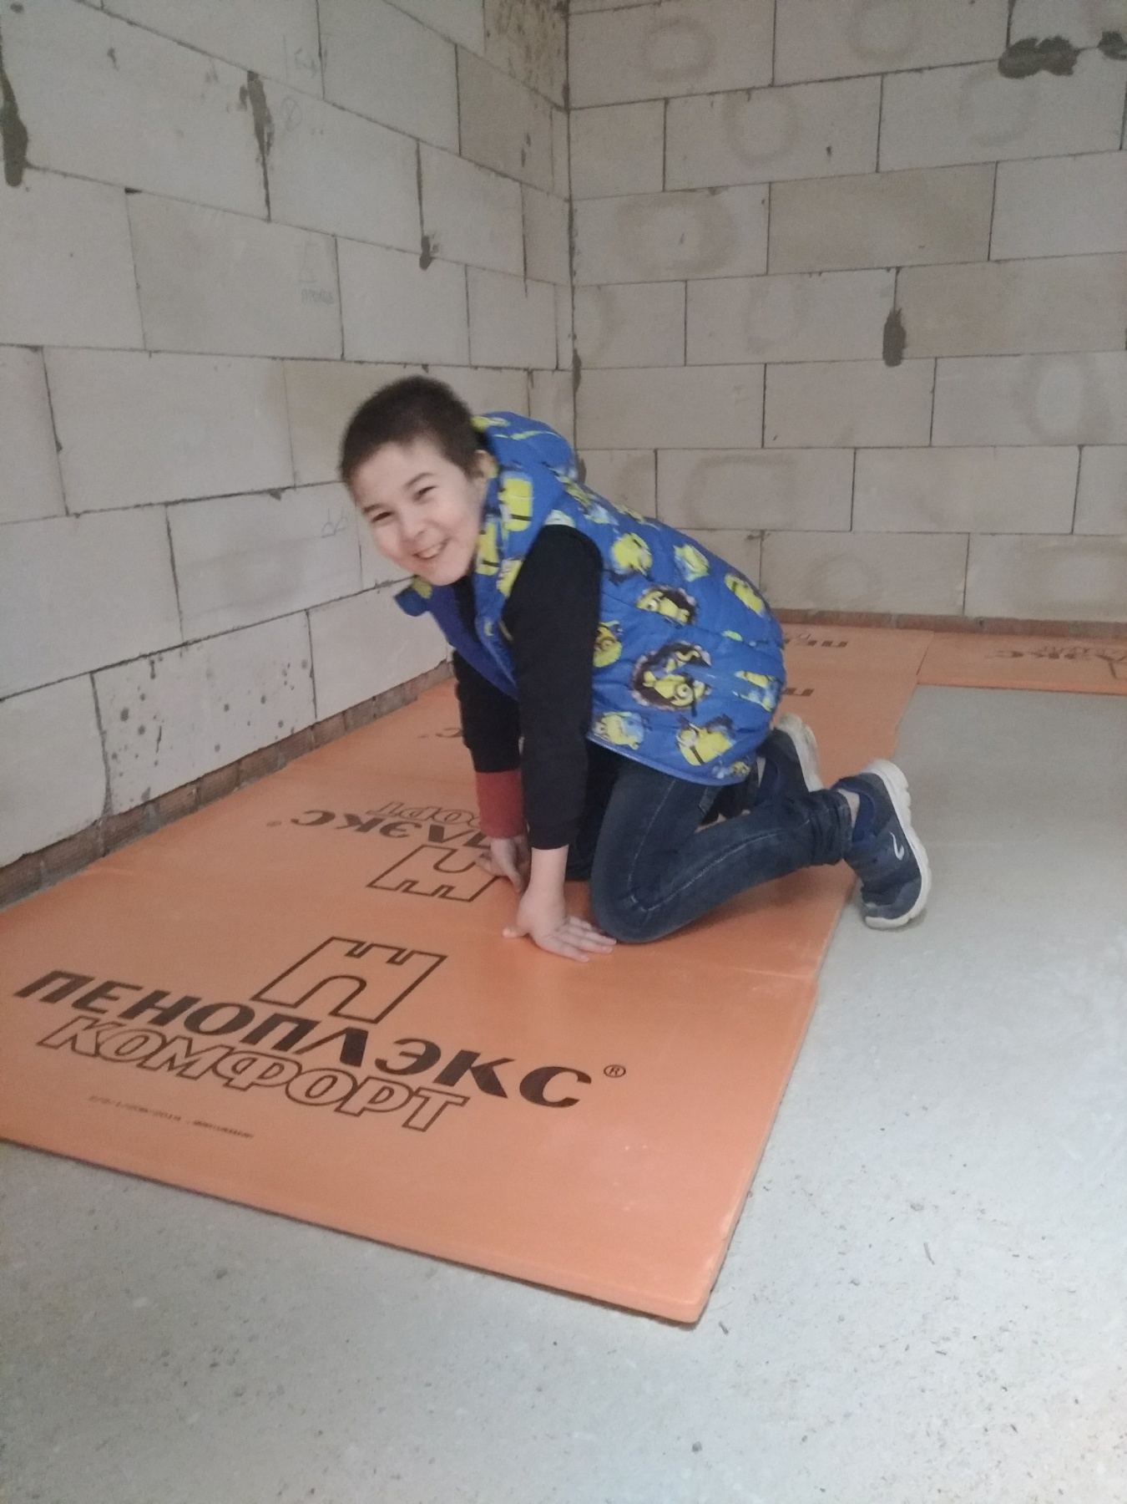
ТИМОФЕЙ Р. – строительных дел мастер

Slide 14
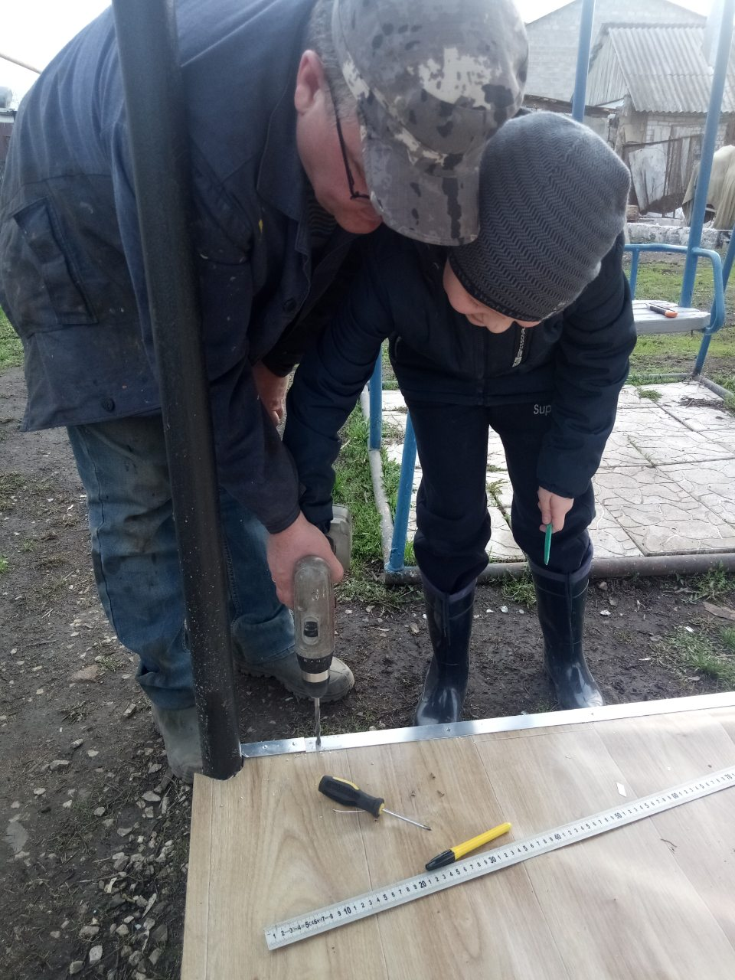
ФЁДОР – незаменимый помощник для папы

Slide 15
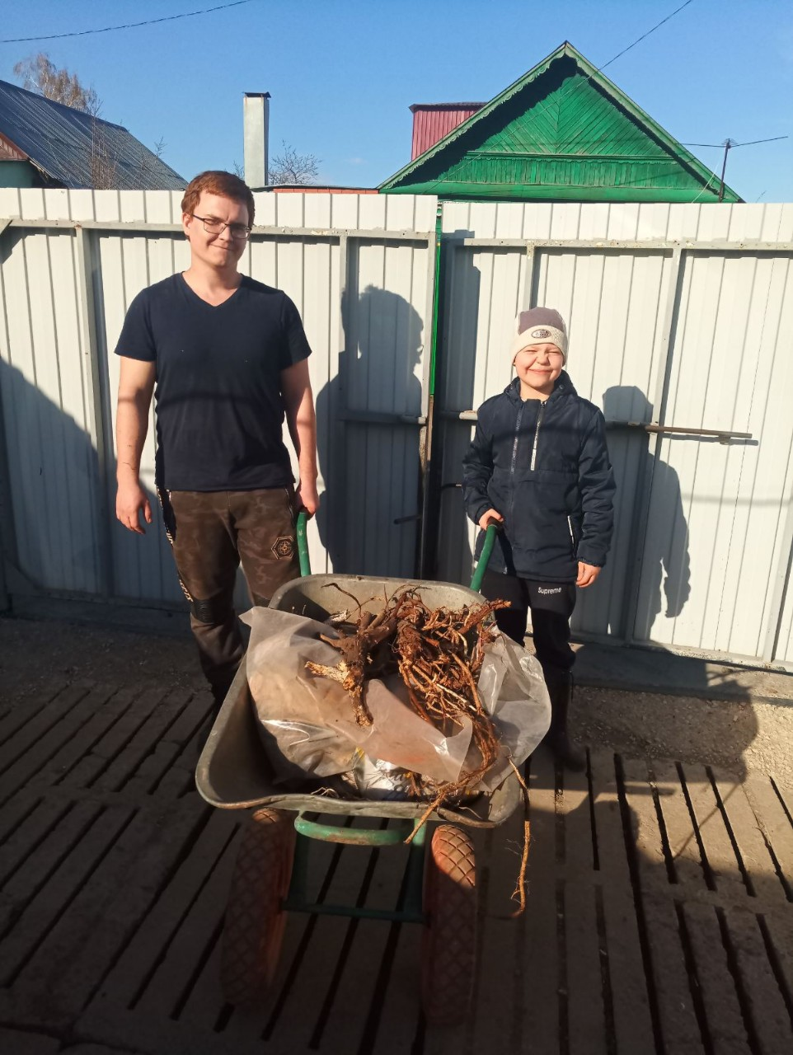
и брата

Slide 16
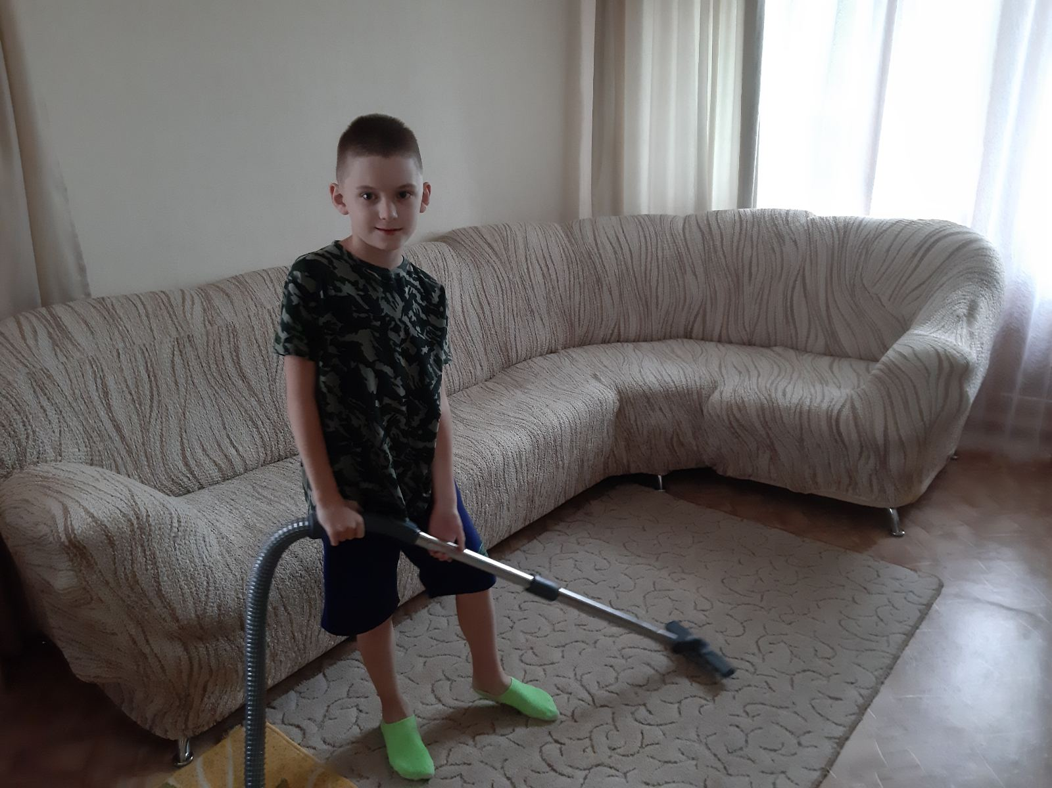
ТИМОФЕЙ С. – домашних дел мастер

Slide 17
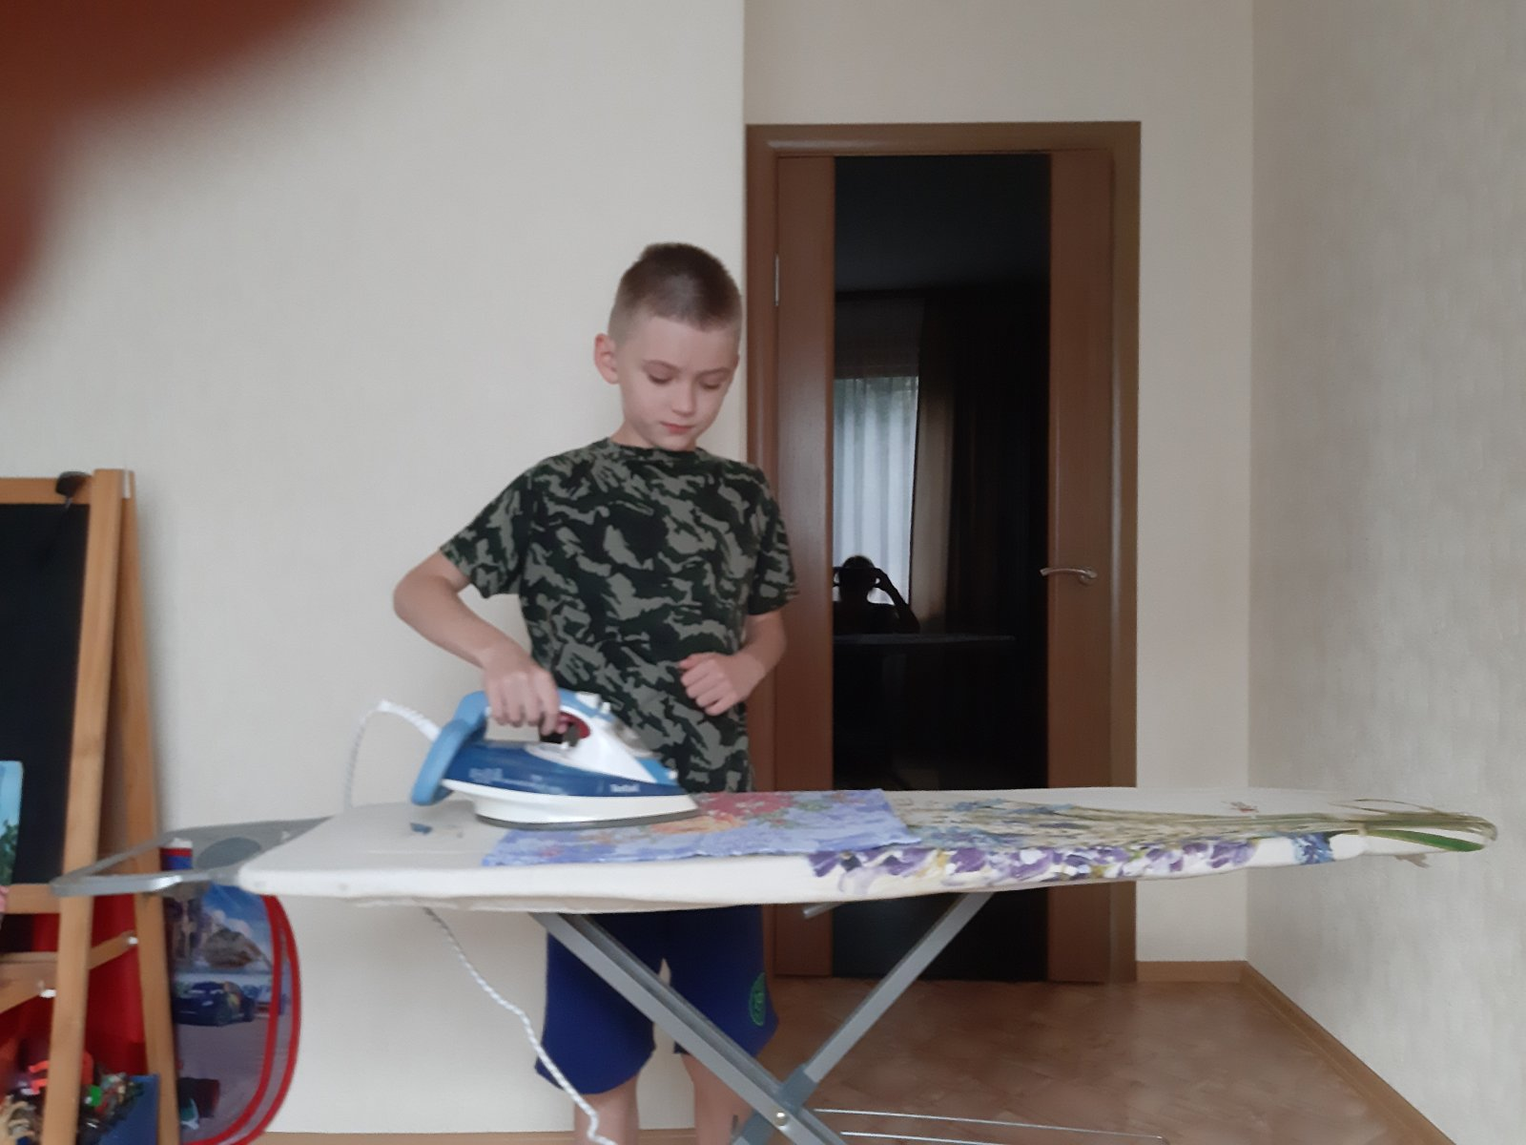

Slide 18
Труд – это круто! Присоединяйся!

